Slide 1


Slide 2
第三单元 100以内数的认识
第3课时 认识100

Slide 3


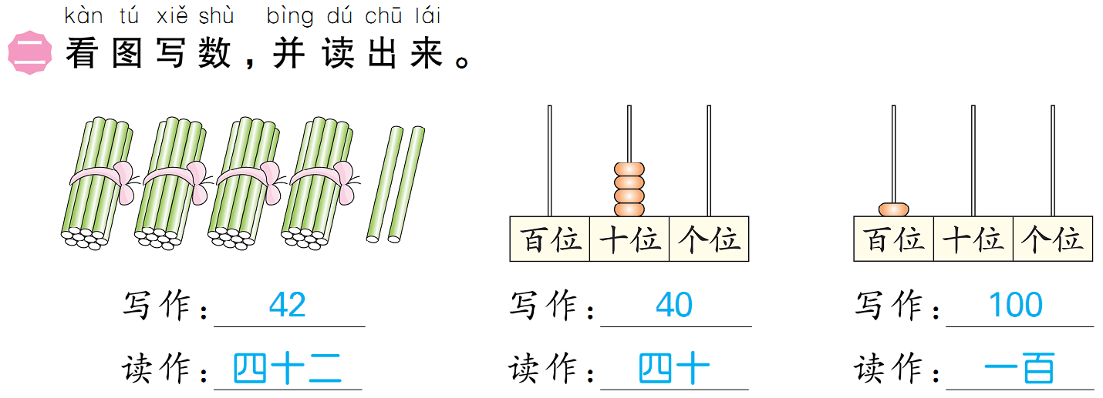

Slide 4
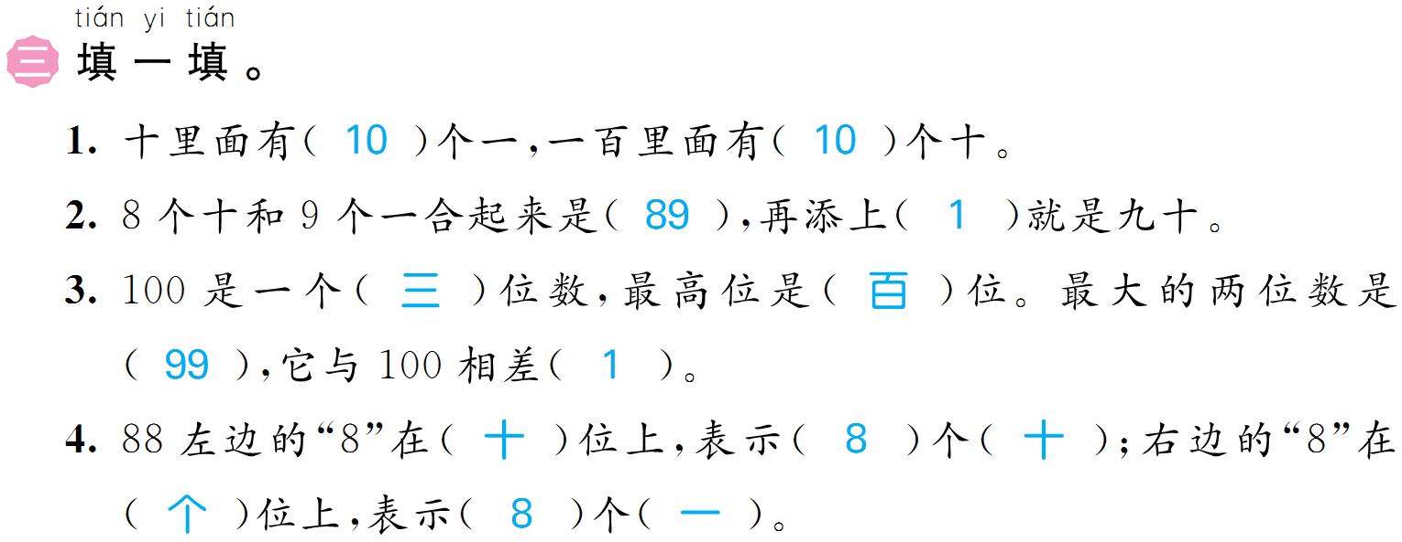

Slide 5


Slide 6


